Slide 1
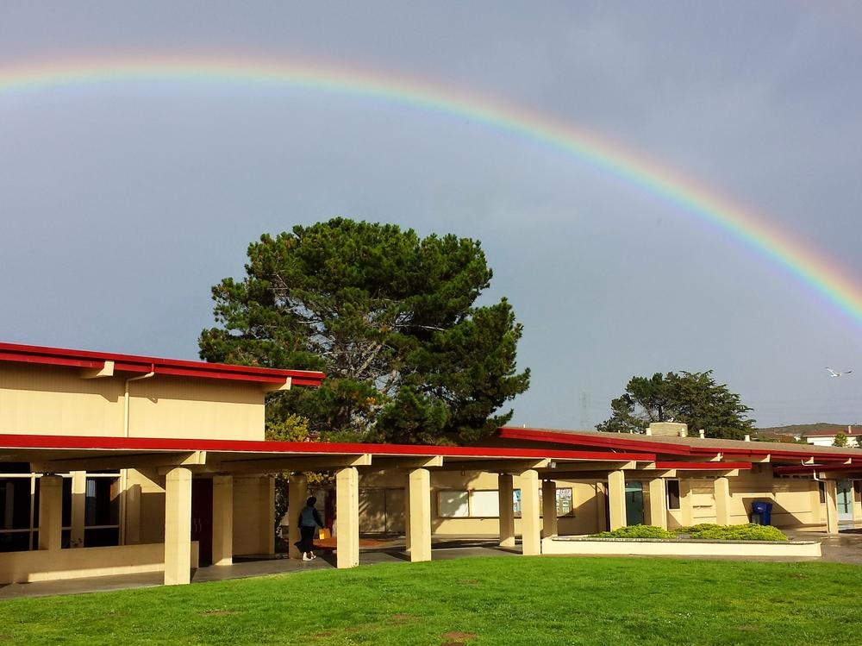
コミュニティースキャン：
キング小学校
JAPN 320S • 2016年9月20日
アンドレア、クエントン、ヘザー

Slide 2
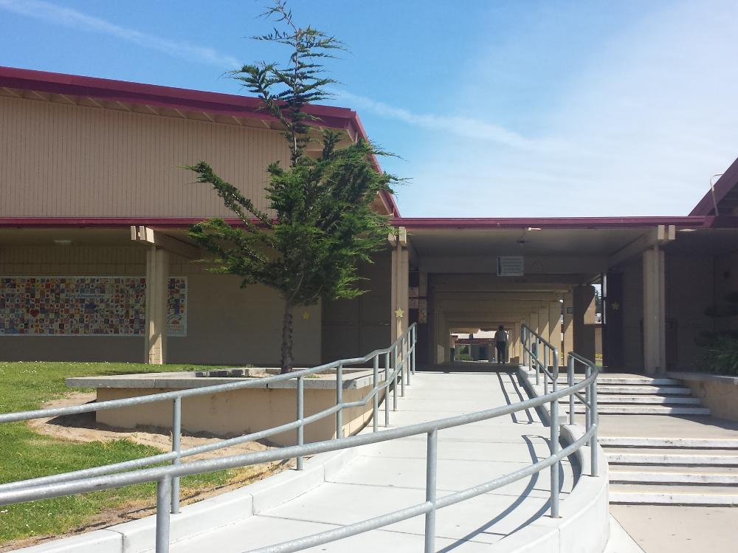
目次
コミュニティー：
デモグラフェィック
住宅
設備、学校
教会、ビジネス、食べ物
学校：
キング小学校
カリキュラムとアウトカム
学級活動
印象
インタビュー：
ディレクター
CPY
子供たち

Slide 3
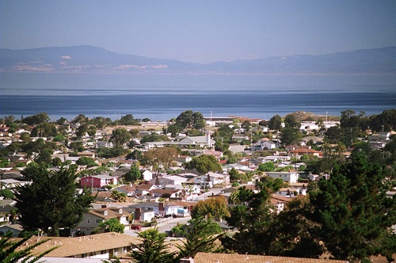
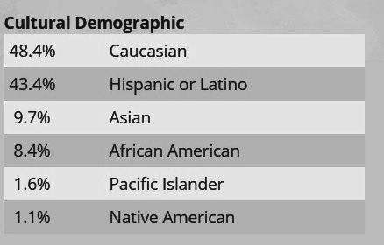
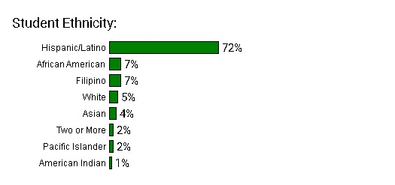
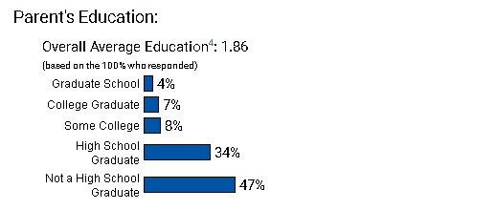
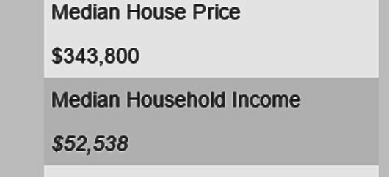
コミュニティー：
デモグラフィック
シーサイド

Slide 4
コミュニティー：
住宅
アパートが４軒ある
古い１階建ての家
新らしい海向けの２階たての家
庭が狭くて、遊べない
道路で駐車している車が多い

Slide 5
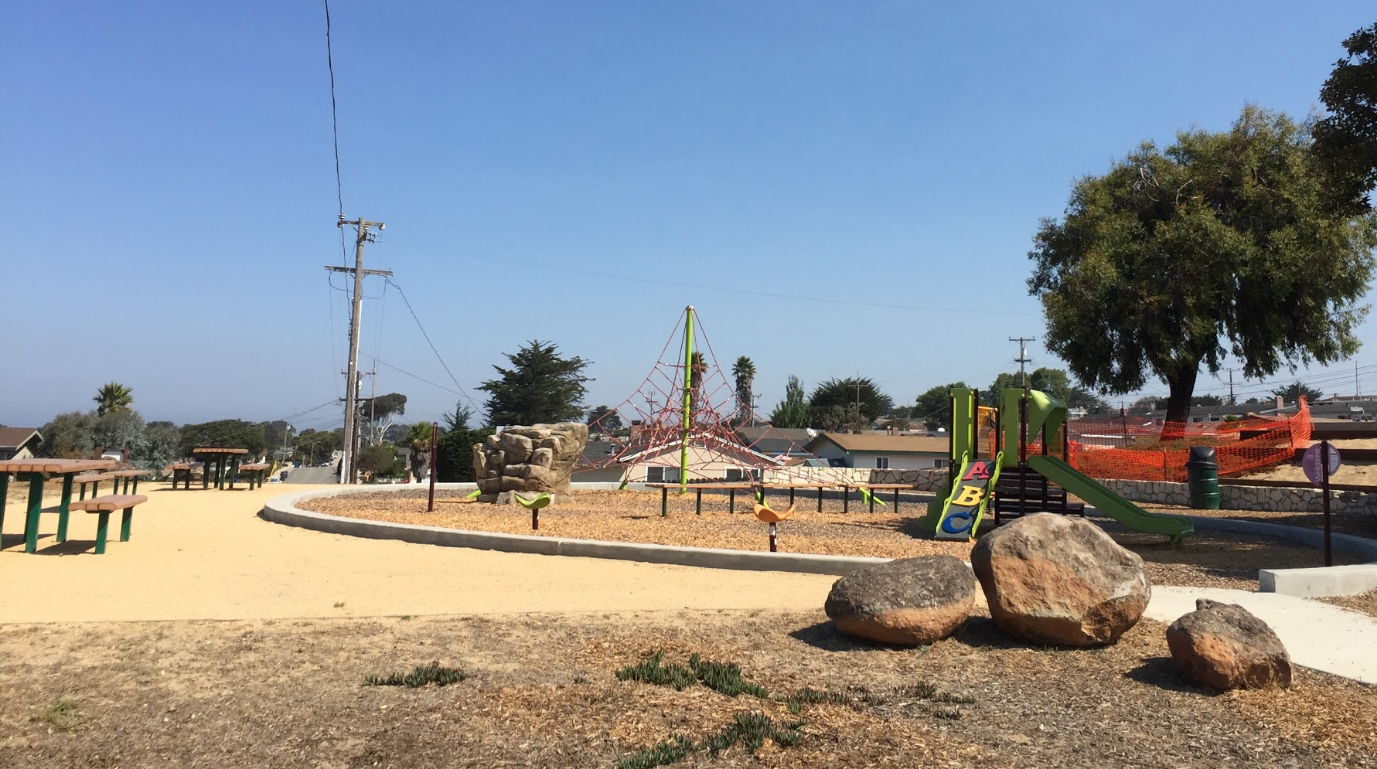
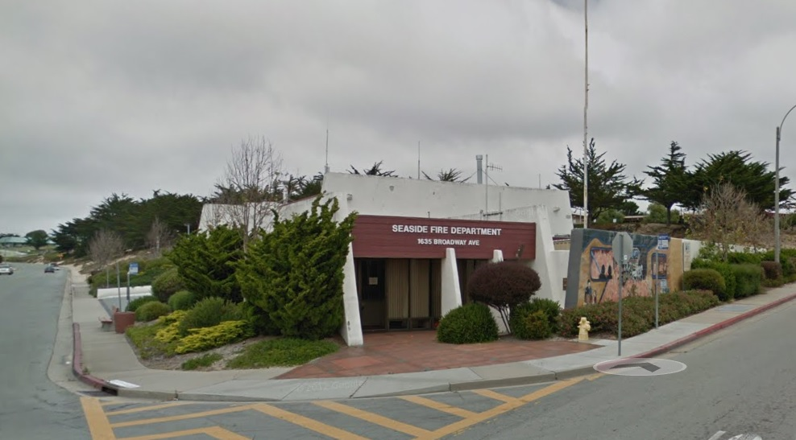
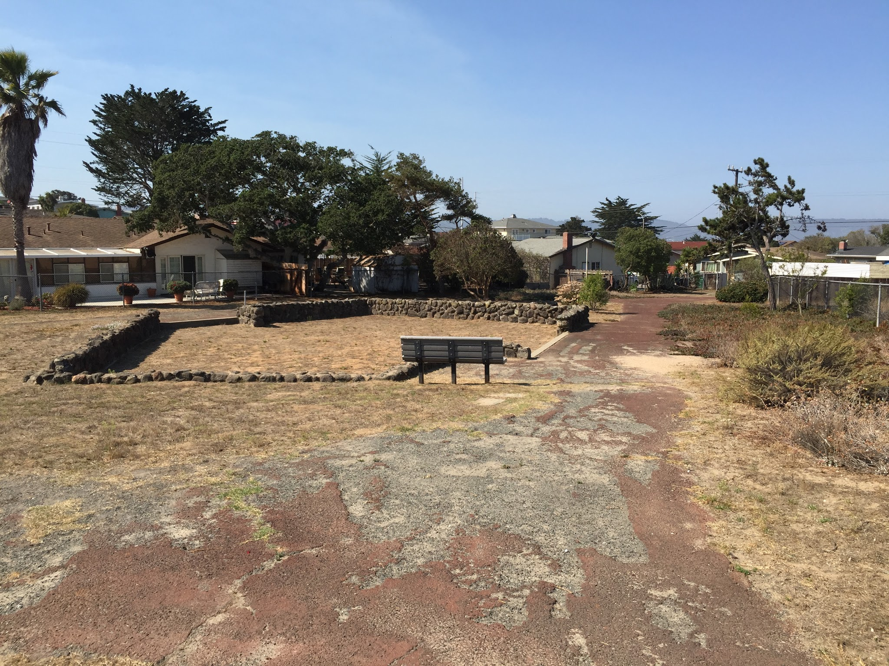
コミュニティー：
設備、学校
１ 消防署
１ カウンティーの事務所
２ 公園
３ 小学校

Slide 6
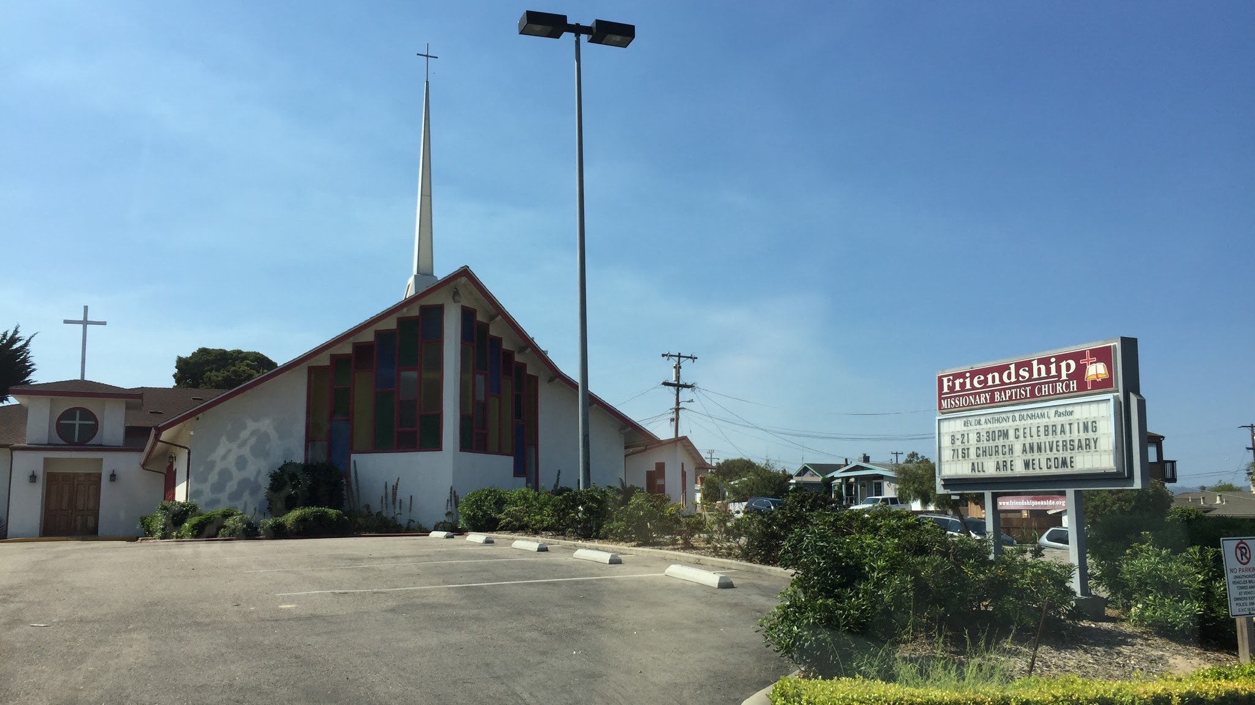
コミュニティー：
教会、ビジネス、食べ物
１ 再臨派（Adventist）
３ バプテスト（Baptist）
４ クリスチャン（Christian）
金物屋、コインランドリー、古着屋
スペイン語のスーパー

Slide 7
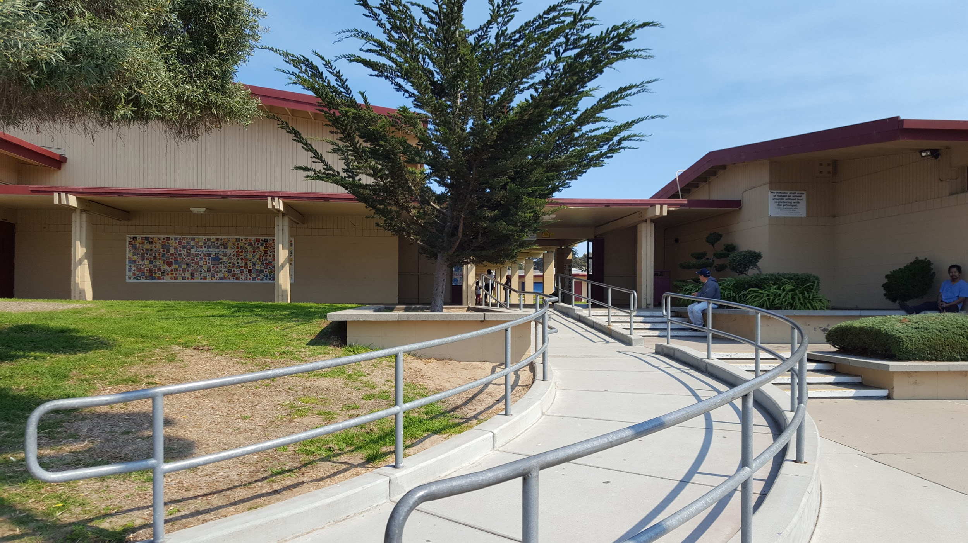
学校：キング小学校
Notes:
今から、キング小学校について話したいと思います。

Slide 8
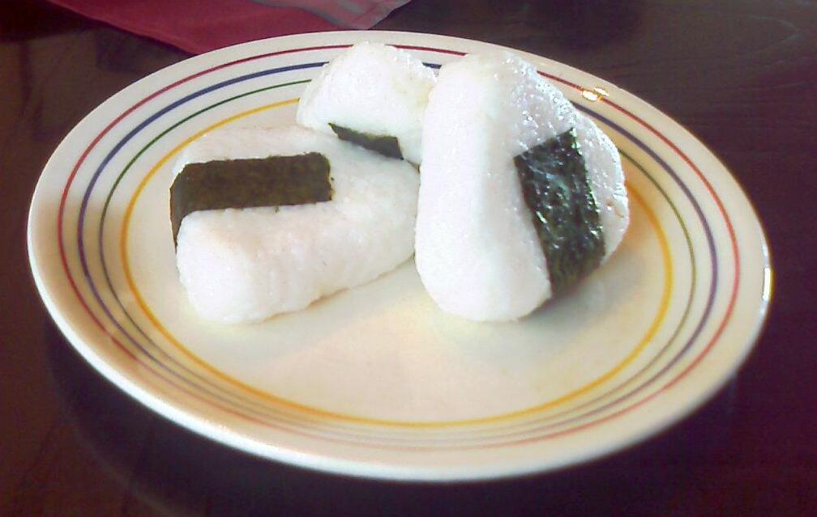
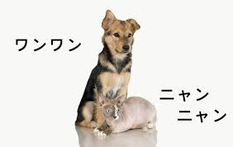
学校：
カリキュラムとアウトカム
日本の文
化と言語
Notes:
私たちは、レッスンのために、子供１０人ぐらいに教えたいです。子どもは７さいから１０さいまでのグループにおしえたいです。私たちは、カリキュラムのために、いろいろな日本の文化を教えるつもりです。たとえば、おりがみや、日本の料理、きせつ、みんわ, などです。また、少し日本語をおしえたいと思います。たとえば、動物の名前と声や、色、とかかんじをおしえます。

Slide 9
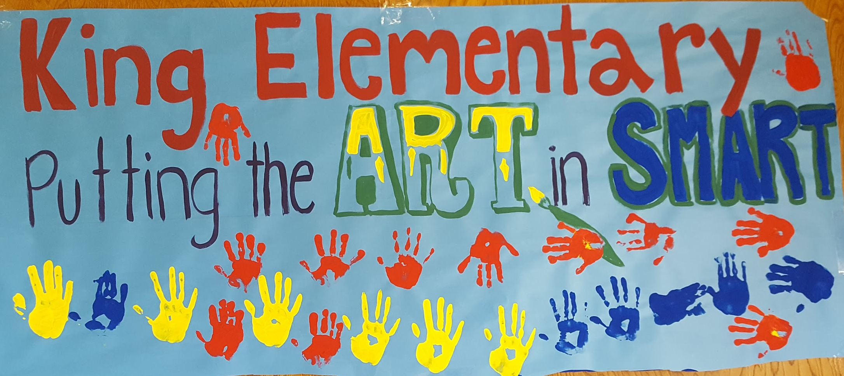
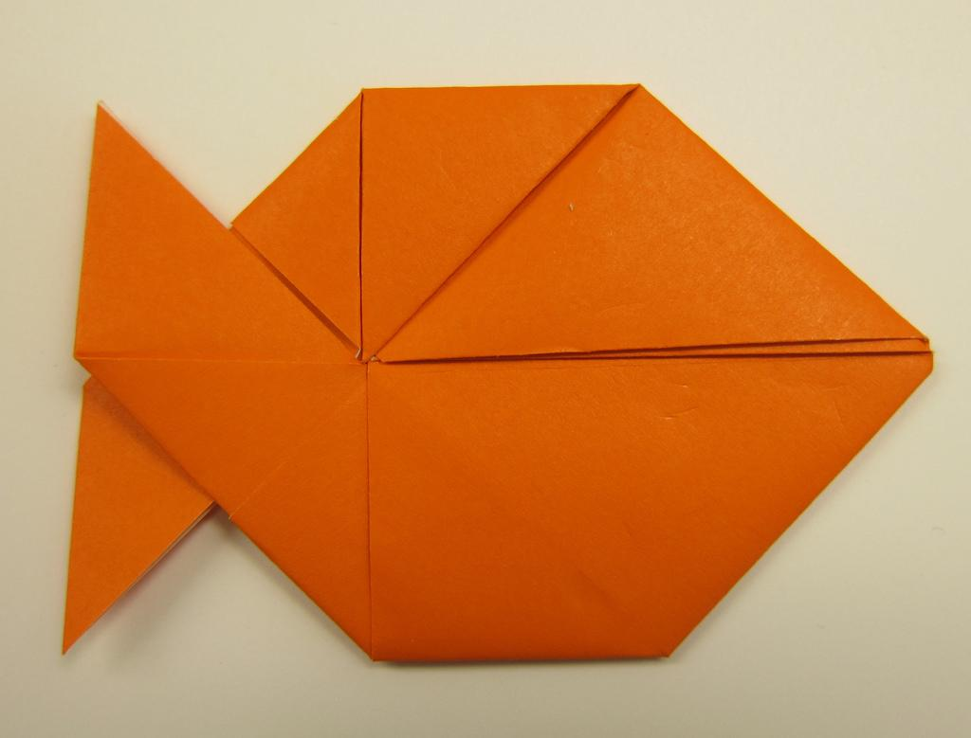
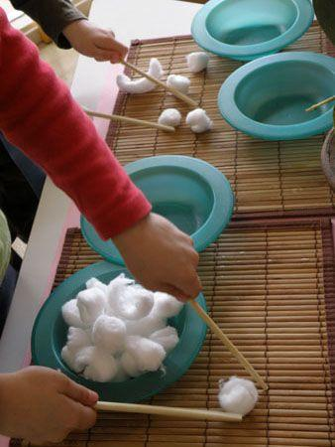
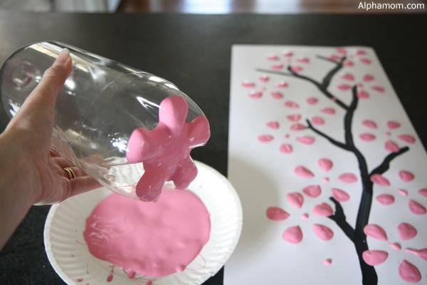
学校： 学活（がっかつ）
美術工芸
ゲーム
Notes:
私たちは、児童(じどう)が日本の文化と言語(げんご)について習うことがほしいです。 学(がっ)活(かつ)は美術(びじゅつ)工芸(こうげい)とゲームをするつもりです。キング小学校(しょうがっこう)には、「Turnaround Art」というプログラムがあります。このプログラムは芸術(げいじゅつ)で学校を手伝(てつだ)います。そして、私たちは、おりがみや絵(え)を作ることおしえたいと思います。また、いろいろなゲームをするつもりです。たとえば、マッチングゲームと、だれがはしを一番使うことゲームとじゃんけんです。

Slide 10
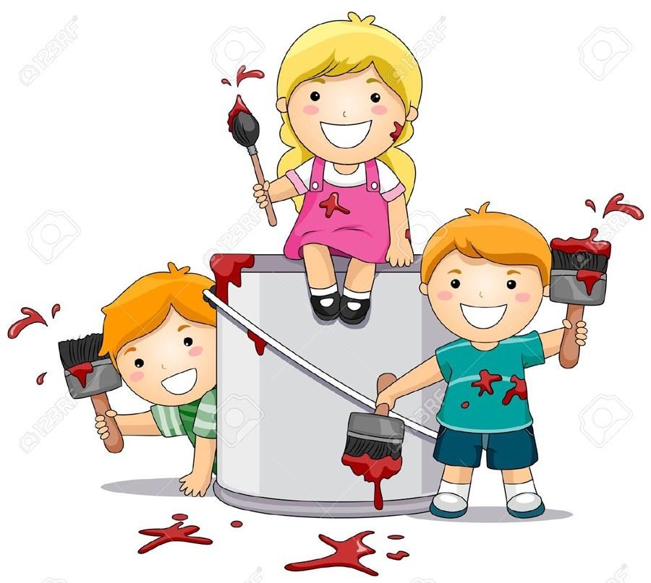
学校：印象（いんしょう）
楽しい
面白い
Notes:
私たちの印象(いんしょう)は、キング小学校がとてもいい学校と思います。良い機能(きのう)は多いがありますから、学生はたくさん習うことができると思います。しかし、キング小学校の児童(じどう)はとてもわかいです。だから、学(がっ)活(かつ)のたのしさを作ることがしんぱいになります。私たちの希望(きぼう)は、児童(じどう)は日本についてもっと習いたいことです

Slide 11
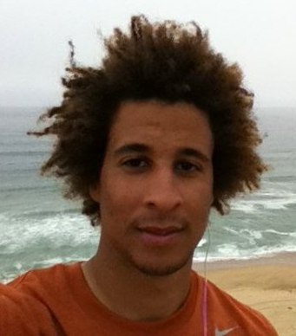
インタビュー：
ディレクター
ベン・ブルース
CPY＝17年間
役割：
サイトの確認（問題なし）
リソースの作成（パトナー）
CPY以外：
Guitars Not Guns
Big Sur Marathon
専攻：PSY
副専攻：HDEV

Slide 12
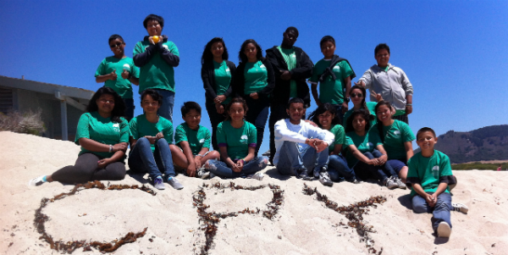
インタビュー：
CPY
CPYの魅力：
コンティニュイティ
K-12レベル
安全な場所
生活指導

Slide 13
インタビュー：
子供たち
子供たちの事情が分からないので、我慢してください。
CPY以外：
After School Academy
Boys & Girls Club
Village Project
Palenke Arts
子供を扱うヒント：
明確な期待
影響の意識
純粋な態度
我慢する

